Slide 1
2DGP 1차 발표
2018182015 손정원

Slide 2
목차
게임의 컨셉
게임 실행 흐름
개발 범위
개발 일정

Slide 3
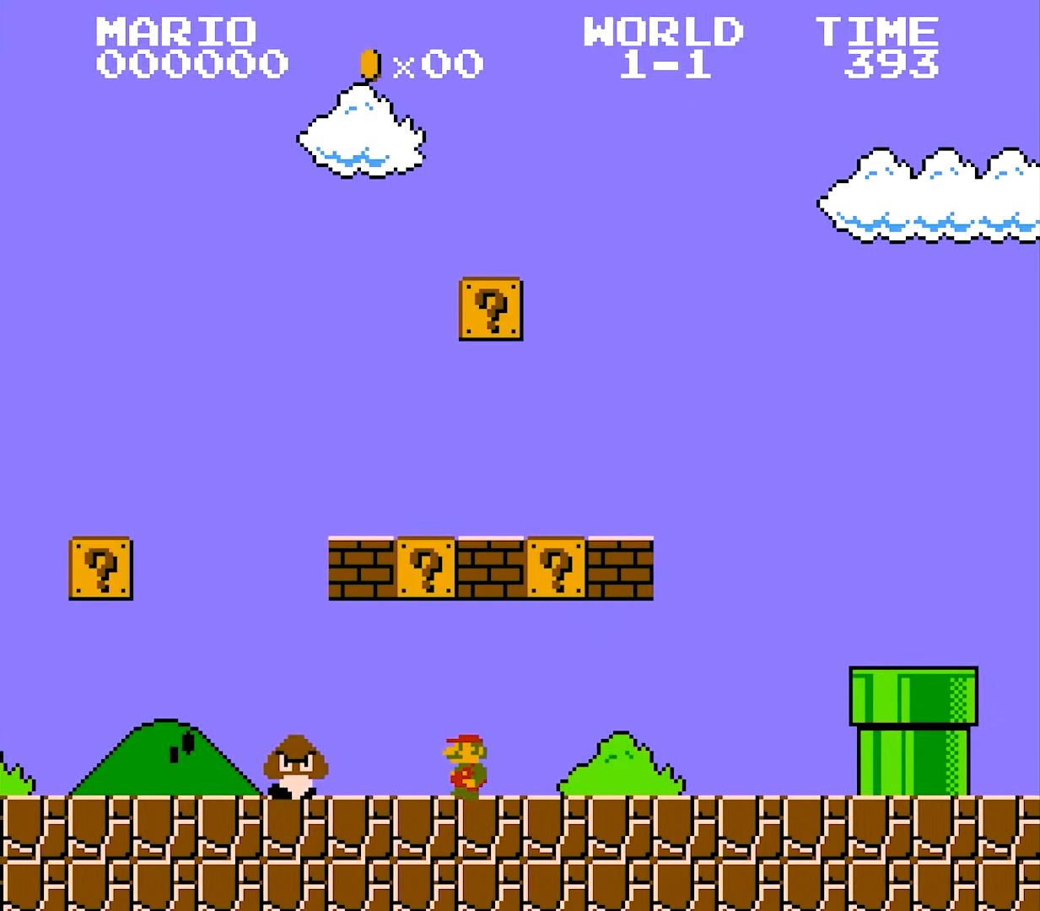
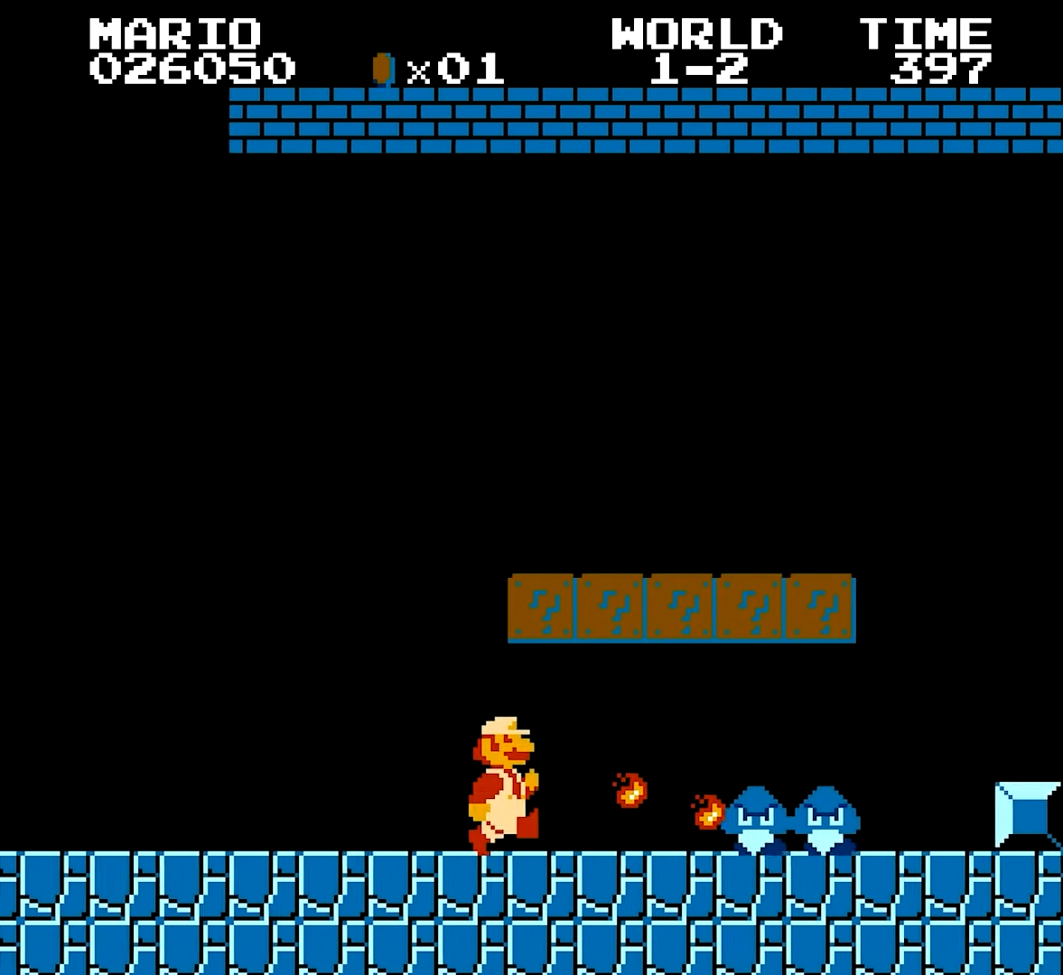
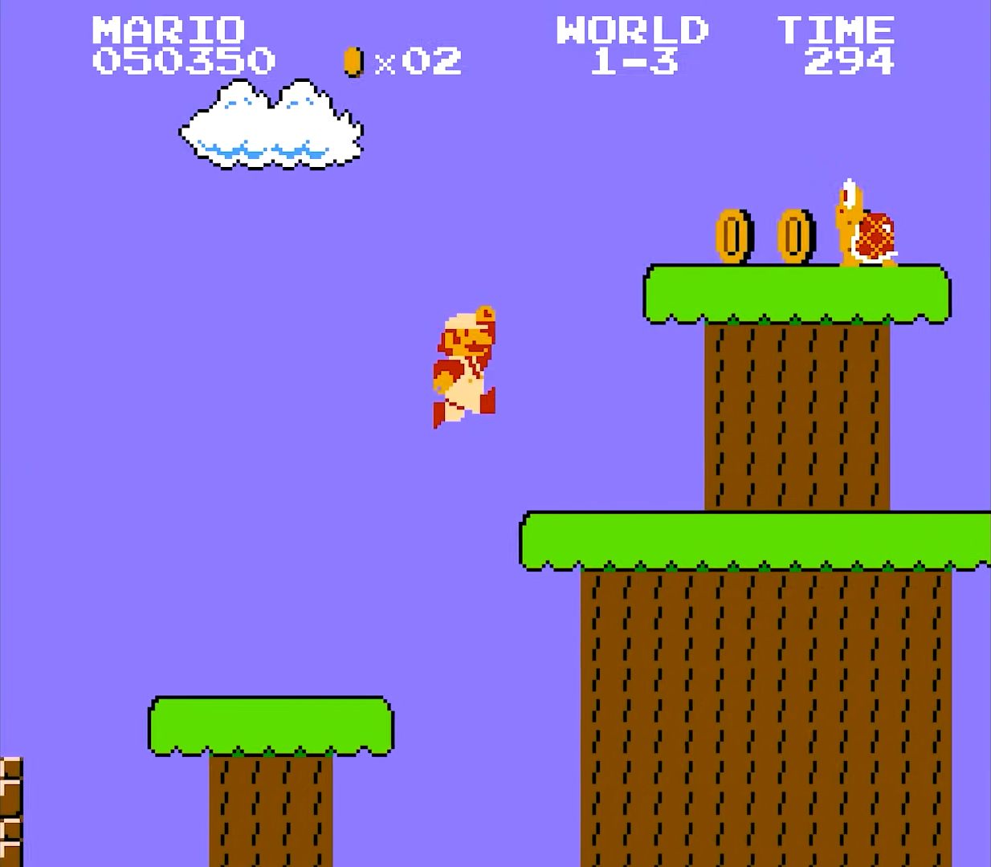
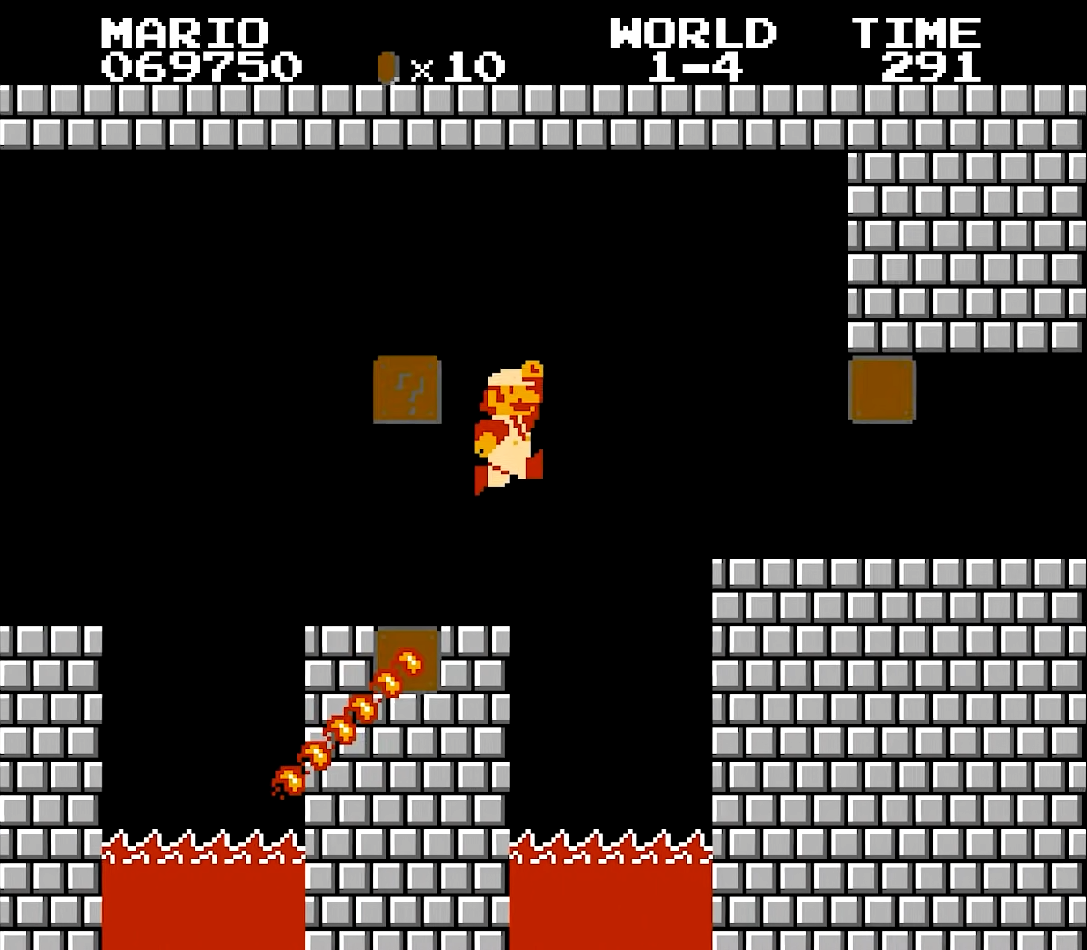
게임 컨셉
횡스크롤 플랫폼 게임

Slide 4
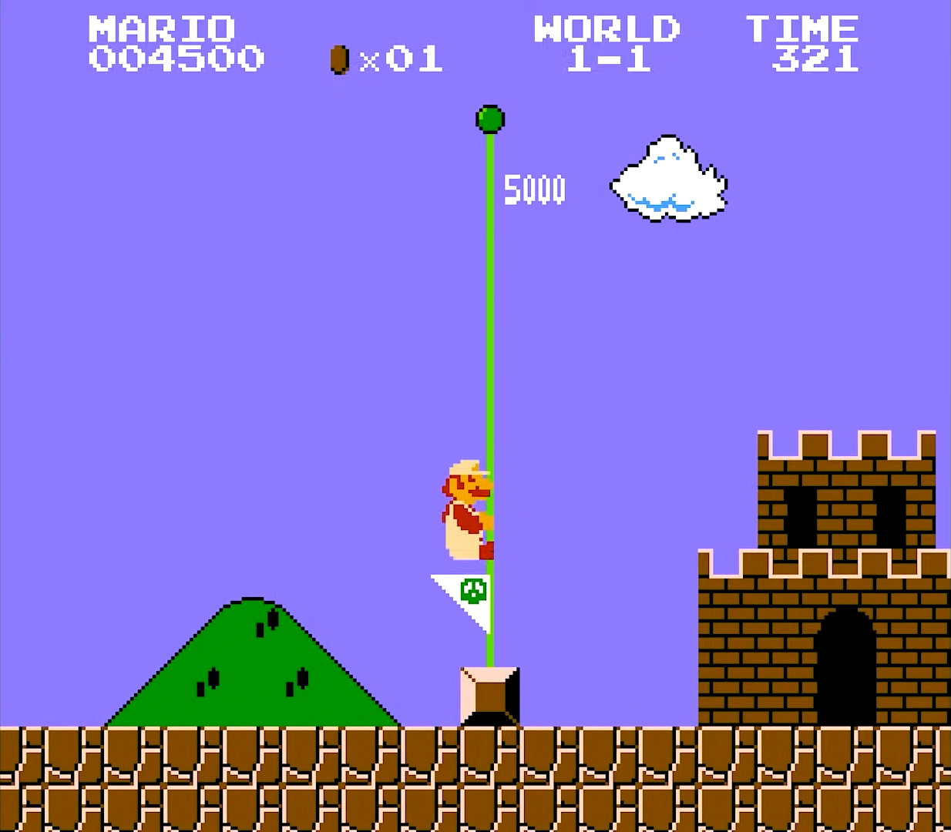
게임 실행 흐름
캐릭터는 우측방향으로 이동한다
골인 지점 까지 가야 한다

Slide 5
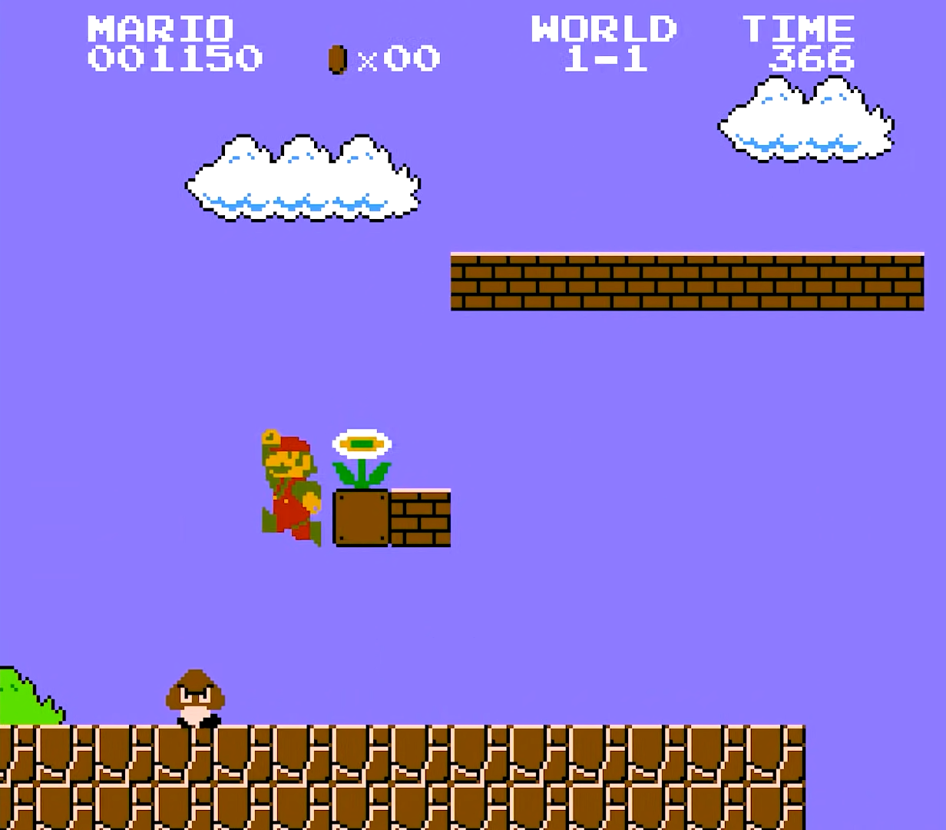
게임 실행 흐름
맵 곳곳에 아이템이 존재한다
아이템을 먹으면 공격도 가능하다

Slide 6
개발 범위
내용 | 최소 | 추가
캐릭터 컨트롤 | 상하좌우 4방향의 키보드 조작 | 관성
아이템 | 기본적으로 있는 버섯, 꽃 | 후속 작에 있는 얼음 꽃, 헬리콥터 버섯
맵 | 스테이지 2개 구현 | 직접 제작한 맵 혹은 월드1 전체
사운드 | 배경음악, 점프, 공격, 각종 효과음

Slide 7
개발 일정
주차 | 계획
1주차 | 리소스 수집 및 캐릭터 기본 구현
2주차 | 타일, 및 몬스터 구현
3주차 | 아이템 구현 및 공격
4주차 | 기타 이벤트(목숨, 동전, 점수, 시간제한 등) 및 테스트 맵 제작
5주차 | 중간 점검
6주차 | 맵 제작, 스크롤링
7주차
8주차 | 사운드 구현
9주차 | 게임 저장 구현, 시작 종료 화면
10주차 | 마무리, 최종점검

Slide 8
감사합니다

